Slide 1
Bitcoin : A Peer-to-Peer Electronic Cash System
比特币：一种点对点的现金支付系统
黄睿楠

Slide 2
一、摘要和简介
研究背景：
互联网贸易需要借助金融机构作为可信的第三方来处理电子支付信息，这种基于信任的模式存在以下缺陷：
（1）金融机构需要仲裁纠纷，交易必须可逆，客户可能通过退款的方式进行欺诈。
（2）为了建立商家和客户之间的信任，商家必须获取客户的个人信息。
（3）金融中介会增加交易的成本，从而限制了日常的小额支付交易。
所以，我们需要一种基于密码学原理的电子支付系统，只要双方达成一致，就能够进行支付，无需第三方。
本文工作：
本文提出了一种完全通过点对点技术实现的电子现金系统，它使得在线支付能够直接由一方发起并支付给另外一方，中间不需要通过任何的金融机构。

Slide 3
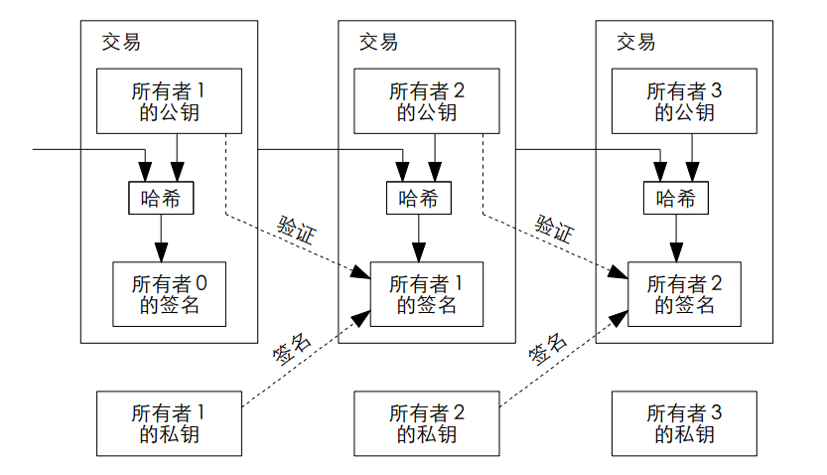
二、交易
在这个系统中，一枚电子货币是这样的一串数字签名：
将该数字货币的前一次转账和本次转账的接收方公钥的Hash通过数字签名的方式添加到该数字货币的末尾，来完成货币所有权的转移。接收方可以通过验证签名的方式来确定该货币的拥有者。

Slide 4
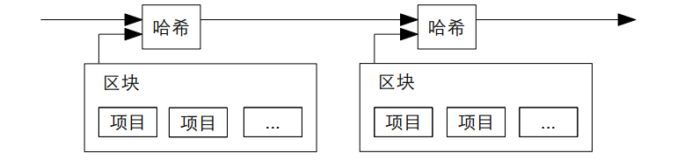
三、时间戳服务
时间戳服务通过Hash的方式对一块数据打上时间标记，并向全网广播，如果大部分节点都同意该笔转账最先发生，就证明不存在“重复支付”的问题。
每个时间戳的Hash中还包含了上一块数据的时间戳，也就是说，后一个时间戳进一步增强前一个时间戳。

Slide 5
四、工作量证明
工作量证明机制用来检查数据经过Hash运算（如SHA-256）之后的结果，保证其以规定个数的“0”开始。一旦通过CPU计算产生了符合要求的Hash，该区块的信息就不可更改（除非重新完成相同的工作量。由于之后的区块是链接在该区块之后的，所以想要更改该区块中的信息，就还需要重新完成前面所有区块的工作量。）
工作量证明机制的本质是按CPU投票。最长的链包含了最大的工作量，也就代表着多数决定。如果大多数的CPU为诚实的节点控制，那么诚实链将以最快的速度延长，并超越其他的竞争链。

Slide 6
五、网络
运行该网络的步骤如下：
（1）新的交易广播到网络上。
（2）每个节点将交易收集到一个区块上。
（3）每个节点都尝试在自己的区块中找到一个具有足够难度的工作量证明。
（4）当一个节点找到了一个工作量证明之后，它就将这个区块广播到网络上。
（5）只有当一个区块中含有的交易都是真实有效的并且没有被使用时，节点才会接受该区块。
（6）节点通过继续创建下一个区块，并链接到该区块之后的方式来表示接受该区块。

Slide 7
六、激励机制
激励分为挖矿奖励和手续费。
（1）挖矿奖励：每个区块的第一笔交易产生一枚新的电子货币，归该区块创造者拥有。
（2）手续费：定义为一笔交易的输入和输出的差值。
语音转换
重放攻击
激励系统有助于鼓励节点保持诚实。
假设一个贪婪的攻击者能够调集比所有诚实节点加起来还要多的CPU算力，那么他就面临一个选择：要么将其用于诚实工作产生新的电子货币，或者将其用于进行二次支付攻击。而前者将获得更多的电子货币。

Slide 8
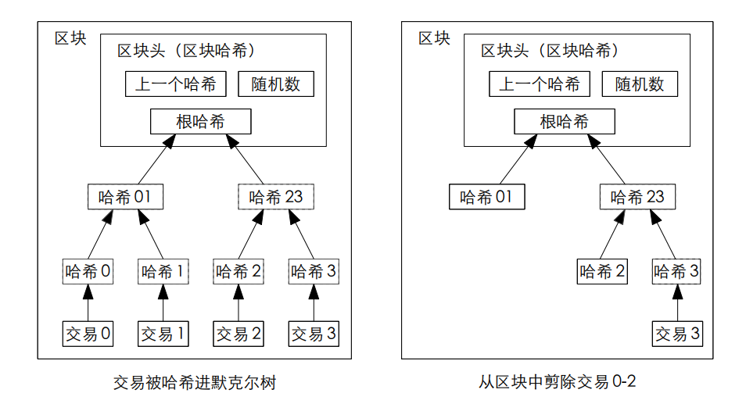
七、回收存储空间
在一笔交易之后已经产生了足够多的区块时，我们就可以不再保存这笔交易和它之前的交易，以节省存储的空间。
交易信息被随机散列，构建成Merkle树，只有根节点被纳入到区块头中。老的区块可通过剪枝的方式被压缩。树枝内部的哈希不需要被保存。
语音转换
重放攻击

Slide 9
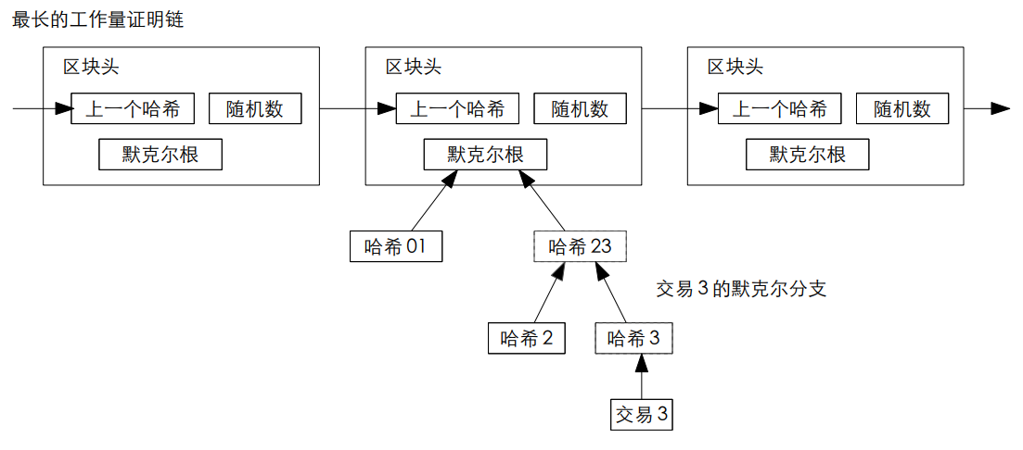
八、简化的付款验证
在不运行完整网络节点的情况下，也能够对支付进行检验。用户需要保留最长的工作量证明链的区块头副本，它可以不断向网络发起询问，直到它确信自己拥有最长的链条，并能够通过Merkle树的分支通向它被加上时间戳并纳入区块的那次交易。
用户可以判断该交易链接到的区块是否在最长的区块链中，进而判定该交易的真伪。
语音转换
重放攻击

Slide 10
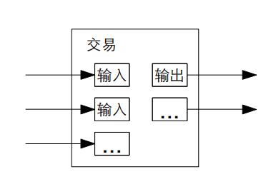
九、币值的分解与合并
为了提高效率，将多个输入和输出合并在一次转账中，来实现币值的分解与合并。
（1）输入的部分包含一个较大的输入，或者包含多个较小的输入，这些输入都来自于之前转账的输出。
（2）输出最多包含两个部分，一个用于支付，另一个用于将找零返还给输入中的用户。
重放攻击

Slide 11
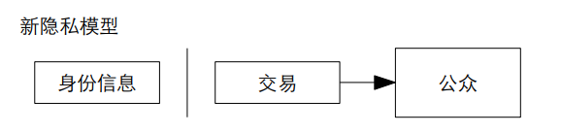
十、隐私保护
方式：保持公钥匿名。
公众能看到有人正在发送一定量货币给其他人，但是不能将交易关联到具体某个人。
语音转换
重放攻击

Slide 12
谢谢！

